Slide 1

Design patterns and EventBus
מעבדה 5

Slide 2
דפוס תכן Design pattern
מעבדה 5 – Design patterns and EventBus
פתרון עקרוני לבעיית תכן מונחה עצמים החוזרת על עצמה. הפתרון מוצג כתבנית שיטתית הכוללת ארגון כללי של עצמים ומחלקות לפתרון הבעיה. התבנית הינה כללית מאוד ודורשת התאמה עבור פתרון ספציפי לבעיה שלנו. ישנם 3 סוגים של דפוסי תכן:
דפוסי מבנה – דפוס תכן המשמש להגדרת מבנים מסובכים.
דוגמאות: Adapter, Decorator.
דפוסי יצירה – דפוס תכן המשמש להגדרה של יצירת אובייקטים בזמן ריצה.
דוגמאות: Singleton, Abstract Factory
דפוסי התנהגות – דפוס תכן המשמש להקצאת התנהגות מסוימת לאובייקטים בזמן ריצה. העברת המיקוד מזרימת הבקרה אל אופן התקשורת בין האובייקטים.
דוגמאות: Iterator, Observer

Slide 3
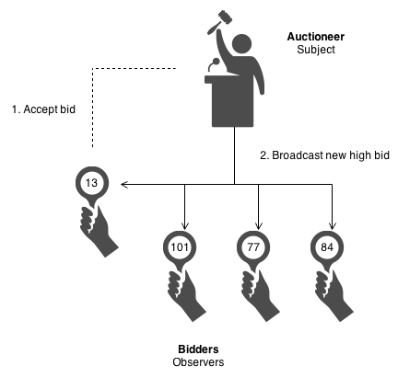

דפוס התכן Observer
מעבדה 5 – Design patterns and EventBus
דפוס התנהגות
תבנית להגדרת תלות בין אובייקט אחד למספר אובייקטים התלויים בו כך שכאשר
האובייקט משנה את מצבו, כל האובייקטים התלויים בו מעודכנים אוטומטית.
דוגמה – מכירה פומבית, כאשר ניתן לרשום כמה משתתפים שנרצה ולכל אחד מהם
תהיה האפשרות להציע מחיר על המוצר שמוצע למכירה. ברגע שקונה מסוים יציע מחיר –
כל שאר הקונים יקבלו עדכון על כך בזמן אמת.

Slide 4
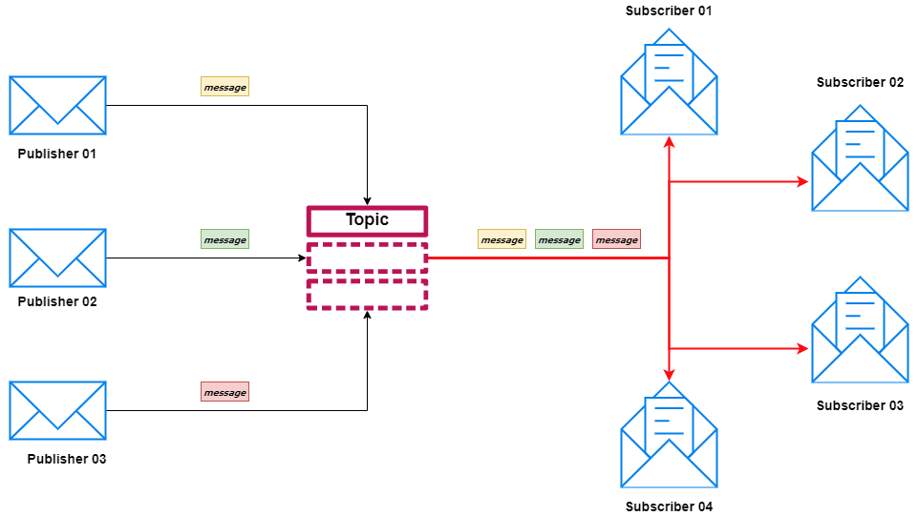
דפוס התכן Publisher/Subscriber
מעבדה 5 – Design patterns and EventBus
ידוע גם כPub\Sub
הרחבה של דפוס התכן Observer.
תבנית להגדרת תקשורת בין מפרסמים ומנויים.
כאשר המפרסם יפרסם הודעה חדשה כל המנויים שלו
יקבלו את ההודעה אוטומטית.
דוגמה - חנות אינטרנטית בעלת רשימת תפוצה. כאשר יש עדכון בחנות (הגיע מוצר חדש/יש מבצע שווה/שינוי מדיניות וכו) נרצה שכל הלקוחות יקבלו התראה על כך. בעזרת Observer נוכל לממש זאת בקלות.

Slide 5
מה זה מדד צימוד (Coupling)?
מעבדה 5 – Design patterns and EventBus
מדד צימוד (coupling) מייצג את רמת התלות בין מודולים שונים באותה מערכת.
Loose coupling - קוד שמבצע התנהגות מסוימת תוך תלות מינימלית בקוד חיצוני לו. צימוד שבו תהליך אחד נוטה להשפיע על אחר, באופן לא דיטרמניסטי. הדבר הזה מאפשר שני דברים חשובים:
תחזוקה קלה יותר של הקוד
יכולת שימוש חוזר טובה יותר בקוד מפני שהוא אינו תלוי בקוד חיצוני וניתן להשתמש בו במצבים שהיו בלתי צפויים בזמן שהקוד נכתב.
Tight Coupling – קוד שמבצע התנהגות מסוימת תוך תלות גבוהה בקוד חיצוני לו. צימוד שבו אירוע ברכיב אחד משפיע באופן ישיר על הרכיב האחר. הדבר מאפשר שני דברים חשובים:
קוד פשוט ומובן יותר בעל קשרים חזקים בין המודולים במערכת.
הקוד מותאם באופן ספציפי למערכת שרצינו לצורך מטרה מסוימת.

Slide 6
ההבדלים בין Observer וPub\Sub
מעבדה 5 – Design patterns and EventBus
Pub\Sub | Observer
המנויים לא חייבים להיות מודעים לאובייקט שאליו הם מנויים. בין האובייקט למנויים מתקיים loose coupling. | המנויים מודעים לאובייקט שהם מנויים אליו. בין האובייקט למנויים מתקיים tight coupling.
שימוש במתווך מרכזי (broker\message queue\event bus) לתקשורת בין האובייקט למנויים. | תקשורת ישירה (Direct call) בין האובייקט למנויים
א-סינכרוני (Asynchronous) | סינכרוני (synchronous)

Slide 7
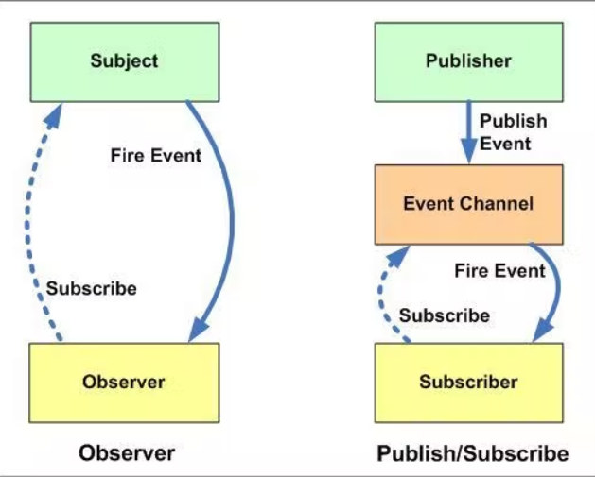
מעבדה 5 – Design patterns and EventBus

Slide 8
יתרונות שימוש בPub\Sub
מעבדה 5 – Design patterns and EventBus
הLoose coupling גורם לתלות מינימלית בין האובייקט המפרסם למנויים שלו.
כל התקשורת ביניהם מתבצעת בעזרת המתווך המרכזי (broker\message queue\event bus). המודולים של המפרסם והמנויים אינם מודעים אחד לשני ומתקשרים עם המתווך. המתווך דואג להעברת ההודעות בהתאם.
מקל על תכנון יצירת מערכת מבוזרת יותר.
הסברים נוספים ניתן למצוא כאן:
https://hackernoon.com/observer-vs-pub-sub-pattern-50d3b27f838c
https://embeddedartistry.com/fieldatlas/differentiating-observer-and-publish-subscribe-patterns/

Slide 9
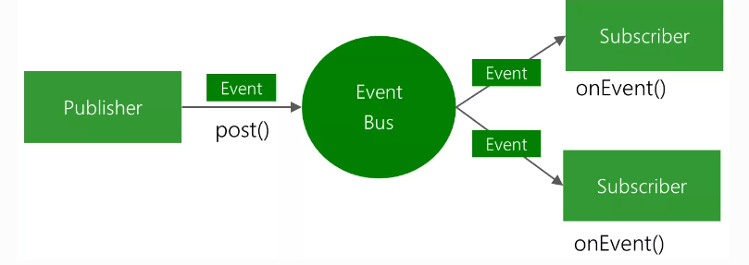
EventBus
מעבדה 5 – Design patterns and EventBus
ספריית open source ב-Java של GreenRobot המבוססת על דפוס התכן Pub\Sub.
EventBus מאפשרת לנו לייצר אירועים שונים ולפרסם אותם על ה"אוטובוס" כך שמחלקות שנרשמו לEventBus יקבלו התראה על האירוע החדש שהתפרסם. אם למחלקה הרשומה יש מתודה שנרשמה כמנויה לסוג אירוע זה היא תיקרא אוטומטית.
EventBus מאפשר לנו הרצה חלקה של הClient ועדכונו בצורה אוטומטית במקרה הצורך.

